Slide 1
Среда разработки

Slide 2

Что такое состояние потока?
Психическое состояние, в котором человек полностью включён в то, чем он занимается, что характеризуется сосредоточением, полным вовлечением в процесс деятельности (Википедия)

Slide 3
Особенности состояния потока
В состоянии потока у разработчика максимальная производительность труда
Нужно время что бы в него войти (примерно 15 мин)
Легко сбить

Slide 4
Поэтому УДЕЛЯЕМ ВНИМАНИЕ
Тихий кабинет
Здоровье
Среда разработки

Slide 5
Поэтому УДЕЛЯЕМ ВНИМАНИЕ
Тихий кабинет
Здоровье
Среда разработки

Slide 6
Среда РАЗРАБОТКИ
Настройка окружения
Навигация
Рефакторинг
Анализ

Slide 7
Среда РАЗРАБОТКИ
Настройка окружения
Навигация
Рефакторинг
Анализ

Slide 8
Настройка окружения
Темная тема (я использую Rider Dark)
Горячие клавиши
Resharper

Slide 9
Инструменты Среды РАЗРАБОТКИ
Настройка окружения
Навигация
Рефакторинг
Анализ

Slide 10
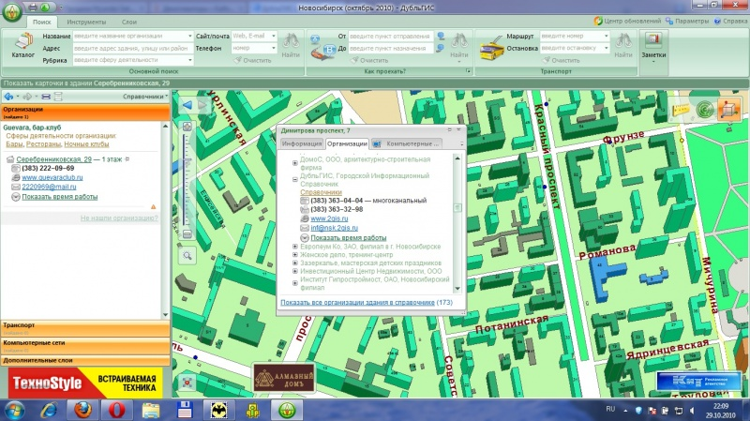
навигация
Пример инструмента с хорошей навигацией

Slide 11
НАВИГАЦИЯ
 | VS | Resharper
Переход по клику мышки | + | +
Обратный переход | Edit.FindAllReferences (без перехода) | Resharper.FindUsages (с переходом)
Поиск | Edit.GotoAll (+файлы, js) | +
Стрелки | + | +

Slide 12
Инструменты Среды РАЗРАБОТКИ
Настройка окружения
Навигация
Рефакторинг
Анализ

Slide 13
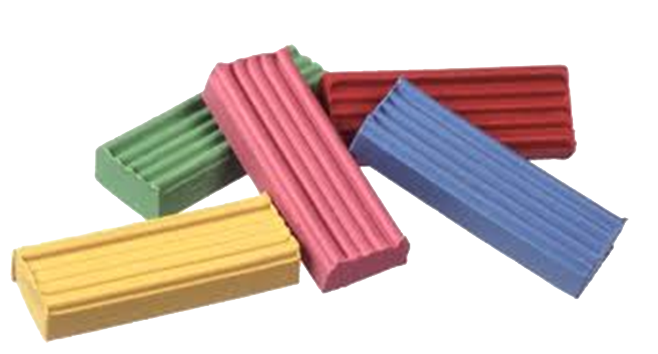
РЕФАКТОРИНГ
Хорошая среда разработки делает код “пластилиновым”

Slide 14
РЕФАКТОРИНГ
 | VS | Resharper
Вынос метода | Edit.Refactor.ExtractMethod | +
Вынос интерфейса | Edit.Refactor.ExtractInterface | +
Переименование | Edit.Refactor.Rename | Resharper.Refactor.Rename (подхватывает поля)
Подсказки | + | + (работает с прочерками в полях, ВЗ)
Вертикальное выделение | + | +

Slide 15
Инструменты Среды РАЗРАБОТКИ
Настройка окружения
Навигация
Рефакторинг
Анализ

Slide 16
Инструменты анализа
 | VS | Resharper
Подсветка слов | - | + (в том числе русский)
Отладка (+клиент) | + | +
Подключение неймспейсов | мышкой | автоматом
Подключение nuget | + | +
Зависимости между проектами | - | Resharper.Architecture.ProjectDependencyDiagram
Диазассемблирование | + | Reshareper.Windows.AssemblyExplorer
https://habr.com/ru/sandbox/130042/

Slide 17
ДЛЯ ЧЕГО ЭТО НУЖНО
Признак хорошо настроенной среды разработки - программист получает удовольствие от работы в ней

Slide 18
Спасибо!

